Slide 1

Análisis de sentencias de la Corte Constitucional de Colombia (1992-2021)
Erika Valeria Rivera Jiménez
Julian Guillermo Carrillo Meneses
Carlos Andrés Garnica Salazar
Oscar Andrés Prieto Moreno

Slide 2

Contenido
RUTA DE LA PRESENTACIÓN
01
Contextualización
Reto, objetivo y preguntas de investigación
03–05
02
Construcción del corpus
Fuente, depuración, enriquecimiento y validación
06–08
03
Textometría
Procesamiento textual, dimensiones y resultados léxicos
09–14
04
Conclusiones
Hallazgos principales y siguientes etapas
15–16

Slide 3
Contextualización

Slide 4

Contextualización
Lenguaje jurídico como reto de PLN
  Aplicar PLN para transformar jurisprudencia extensa en información analizable, comparable y potencialmente clasificable.
  Las sentencias son documentos extensos, formales y altamente especializados.
  La información relevante está distribuida entre hechos, argumentos, normas, jurisprudencia y decisiones.
  El volumen documental dificulta la consulta, comparación y análisis manual.
  El corpus no posee metadatos temáticos estructurados.

Slide 5

Objetivo y pregunta de investigación
¿Qué queremos estudiar?
  Caracterizar computacionalmente la jurisprudencia de la Corte Constitucional y establecer una línea base para tareas posteriores de PLN.
  Preguntas guía:
  ¿Qué características léxicas distinguen las sentencias?
  ¿Cómo ha evolucionado el vocabulario entre 1992 y 2021?
  ¿Es posible clasificar automáticamente las providencias?
  ¿Puede el PLN facilitar la consulta de documentos jurídicos extensos?

Slide 6
Construcción del corpus

Slide 7

Corpus
Características y dimensiones
  Fuente:
  https://huggingface.co/datasets/Manuel/sentencias-corte-cons-colombia-1992-2021
  Ficha técnica:
  Dominio: Jurisprudencia Constitucional Colombiana (1992–2021).
  Idioma: Español.
  Volumen Total: 23.742 sentencias.
    Distribución por Tipo de Sentencia:
              - Tutela (T): 17.099 (72,0 % )
              - Constitucionalidad (C): 6.246 (26,3 % )
              - Unificación (SU): 397 (1,7 % )

Slide 8

Depuración y enriquecimiento del corpus
Del dato crudo al corpus analizable
INGESTA
23.750 registros
Texto crudo no estructurado
EXTRACCIÓN
Extracción mediante expresiones regulares:
- ID
- Tipo
- Año
99,97 % eficacia
DEPURACIÓN
- 8 exclusiones (0,03 %)
- 6 autos + 2 HTML
CONSOLIDACIÓN
23.742 sentencias
Corpus limpio y estructurado
VALIDACIÓN
Muestra estratificada de 25 documentos
para facilitar la inspección del corpus.
RESULTADO → corpus analizable, trazable y preparado para vectorización o modelado

Slide 9
Textometría

Slide 10

Procesamiento
Procesamiento textual
PREPARACIÓN
01 Texto original
Entrada sin transformar
02 Minúsculas
Unificación de caja
03 Normalización Unicode
Codificación consistente
NORMALIZACIÓN Y LIMPIEZA
06 Eliminar ruido
Números, símbolos y puntuación
05 Preservar la ñ
Excepción lingüística
04 Eliminar tildes
Normalización diacrítica
TOKENIZACIÓN Y FILTRADO
07 Tokenización
Separación en unidades
08 Filtrar residuos
Depuración de tokens
09 Eliminar stopwords
Conservar términos informativos

Slide 11

Procesamiento
Dimensión del corpus
23.742
SENTENCIAS
≈ 10.993
PALABRAS POR SENTENCIA
≈ 48 %
TOKENS FUNCIONALES IDENTIFICADOS
REDUCCIÓN DEL VOLUMEN TEXTUAL
260,99 M
PALABRAS CRUDAS
Volumen de entrada
250,01 M
TOKENS NORMALIZADOS
Después de limpieza
128,81 M
TOKENS SIN STOPWORDS
Base informativa final
HALLAZGO | Las sentencias son documentos extraordinariamente extensos y presentan una alta repetición de estructuras lingüísticas.

Slide 12

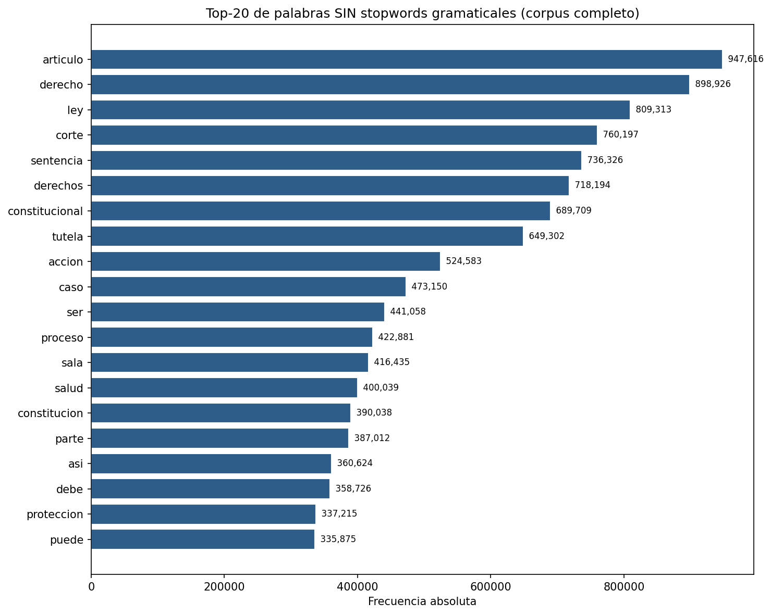
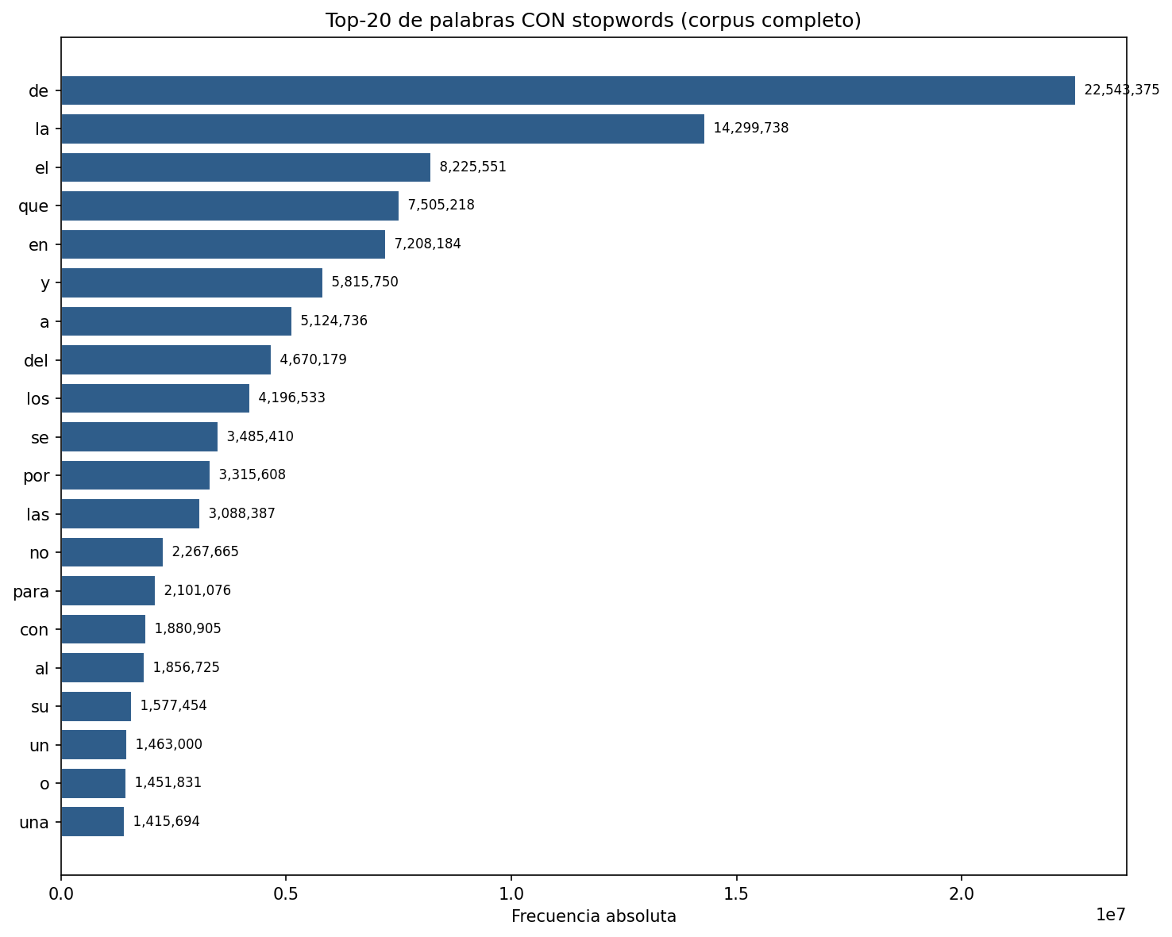
Análisis
¿Qué palabras dominan la jurisprudencia?

Slide 13

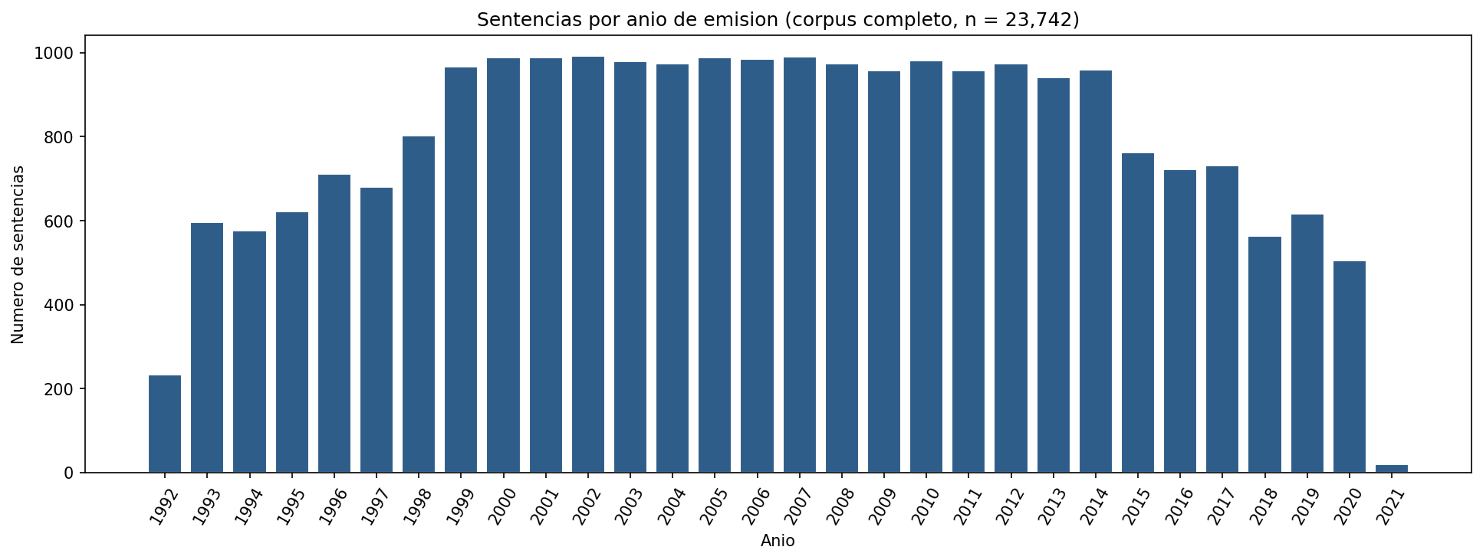
Análisis
Evolución del corpus en el tiempo

Slide 14

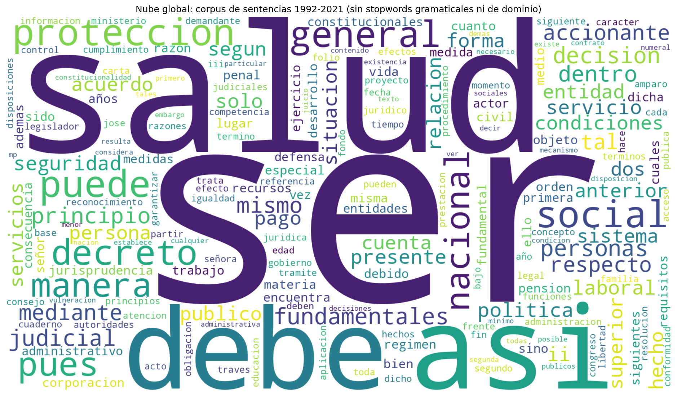
Análisis
Más allá del vocabulario jurídico

Slide 15
Conclusiones

Slide 16
Conclusiones
RESULTADOS DE LA PRIMERA ENTREGA
SIGUIENTE ETAPA
01 Lematización + POS
02 TF-IDF y embeddings
03 Diversidad léxica y evolución temporal
04 Clasificación automática
05 Modelos jurídicos: LEGAL-BERT
06 Resumen automático
23.742
SENTENCIAS
Corpus jurídico depurado, estructurado y reproducible.
≈ 261 M
PALABRAS
Línea base textométrica para análisis a gran escala.
30 años
COBERTURA
Base temporal para estudiar cambios lingüísticos.
CONCLUSIÓN PRINCIPAL
El lenguaje constitucional es extenso, formulaico y altamente especializado; el corpus permite medir estos patrones de forma reproducible.
DEL CORPUS LIMPIO → A MODELOS LINGÜÍSTICOS Y JURÍDICOS

Slide 17
Gracias

